Slide 1

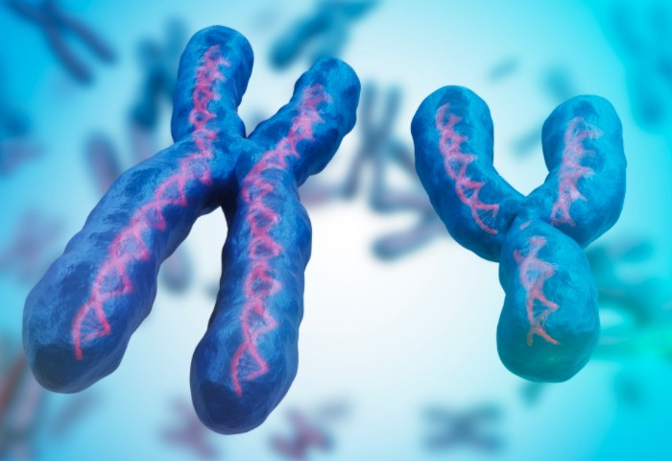
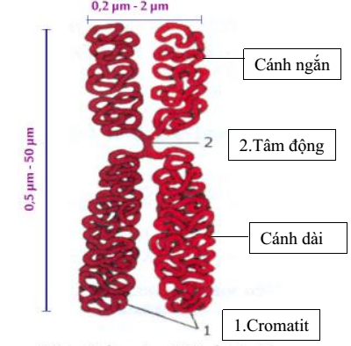
CHỦ ĐỀ 3: NHIỄM SẮC THỂ, DI TRUYỀN NHIỄM SẮC THỂ
SINH HỌC 9

Slide 2

Tiết 20 : NHIỄM SẮC THỂ
Bài 8 sách giáo khoa Sinh học 9 trang 24

Slide 3
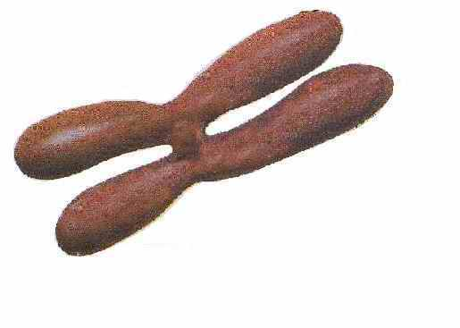
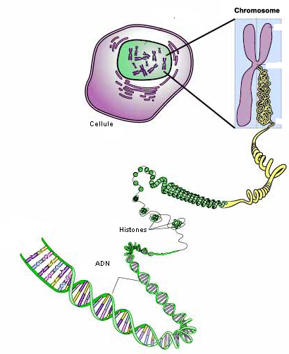
Tiết 20 : NHIỄM SẮC THỂ
-Trong cơ thể người khoảng trên 70 nghìn tỷ tế bào (tbsd & tbsdục->bước vào tuổi dậy thì ss tinh trùng, trứng).
- NST là những cấu trúc nằm trong nhân tế bào.

Slide 4

NỘI DUNG
I. Cấu trúc siêu hiển vi và chức năng của NST:
II. Một số khái niệm về NST:

Slide 5
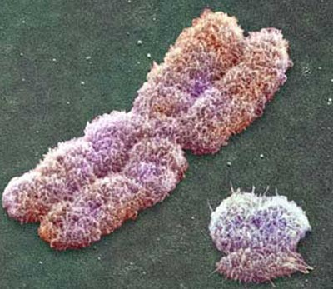
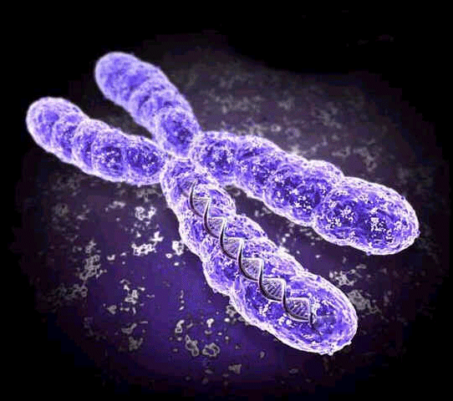
I. Cấu trúc siêu hiển vi và chức năng của NST:
Nhiễm sắc thể quan sát dưới kính hiển vi
Cấu trúc điển hình của NST biểu hiện rõ nhất ở kì nào của quá trình phân bào?
→ Kì giữa của quá trình phân chia tế bào.

Slide 6
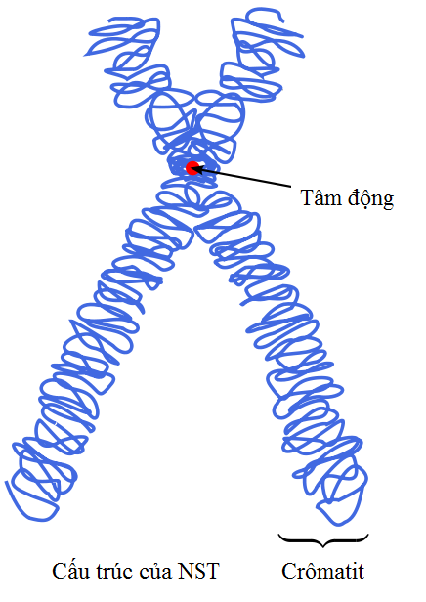

Slide 7
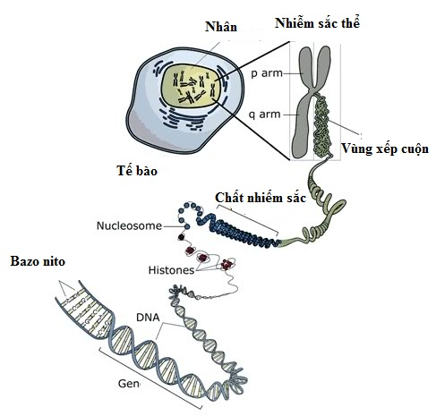

Slide 8
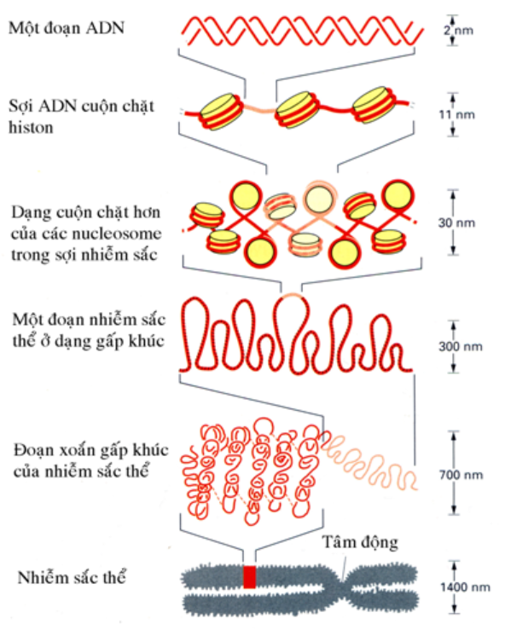

Slide 9
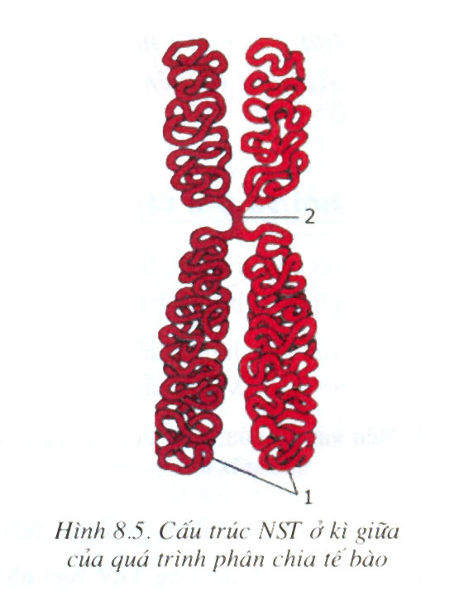
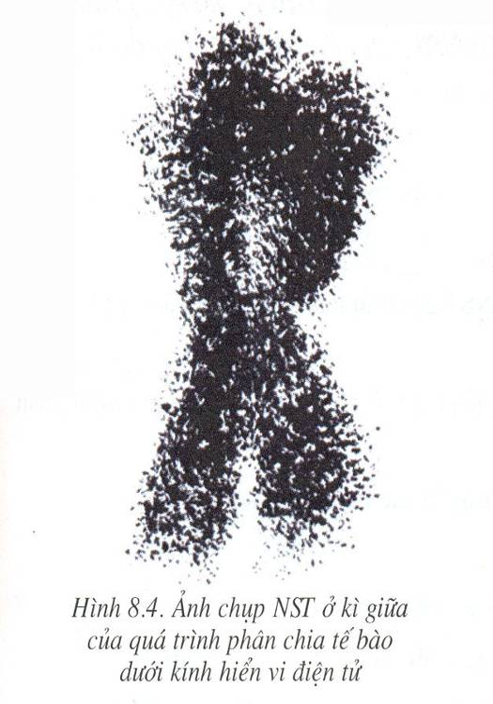
I. Cấu trúc siêu hiển vi và chức năng của NST:
Cánh ngắn
Tâm động
Cánh dài
Crômatit
- Mỗi NST gồm 2cromatit (2 NS tử chị em) gắn với nhau ở tâm động chia nó thành 2 cánh
Hãy quan sát hình 8.4 và 8.5 rồi cho biết các số 1 và 2 chỉ những thành phần cấu trúc nào của NST?
Mỗi NST có cấu trúc như thế nào?
Tâm động giữ vai trò gì đối với NST?
→Tâm động: điểm đính NST vào sợi tơ vô sắc trong thoi phân bào.

Slide 10
I. Cấu trúc siêu hiển vi và chức năng của NST:
Eo thứ 2
Hình chữ V
Eo thứ 1 ( tâm động )
Hình chữ V
Hình que
Sơ đồ hình dạng ngoài của vài loại NST

Slide 11
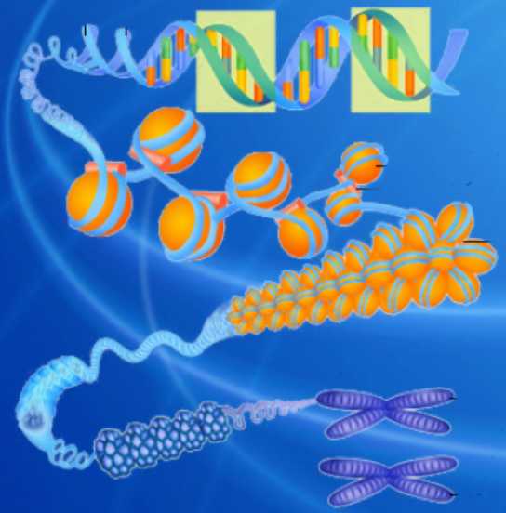
gen
ADN
Protein loại histon
1 cromatit
Mỗi crômatit bao gồm những thành phần nào?
+ Mỗi Crômatit gồm: một phân tử ADN và phân tử protein loại histon.

Slide 12

2. Cấu trúc nhiễm sắc thể đơn
1. Cấu trúc nhiễm sắc thể kép

Slide 13
1. Cấu trúc nhiễm sắc thể kép
Quan sát hình ảnh, em hãy điền vào chỗ trống
2
Mỗi NST kép gồm ………………cromatit đính nhau tại …………….tâm động.
Mỗi cromatit gồm một phân tử ……………………….và ………………………..loại histon
vị trí
ADN
protein

Slide 14
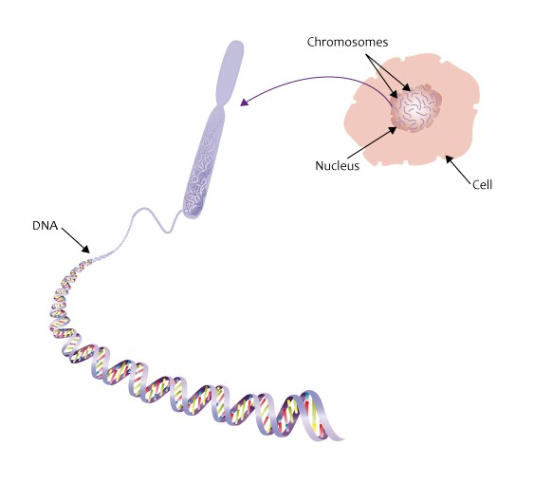
2. Cấu trúc nhiễm sắc thể đơn
Quan sát hình ảnh, em hãy điền vào chỗ trống
ADN
Mỗi NST đơn gồm một phân tử ……………………… và ………………………….
Protein loại histon

Slide 15
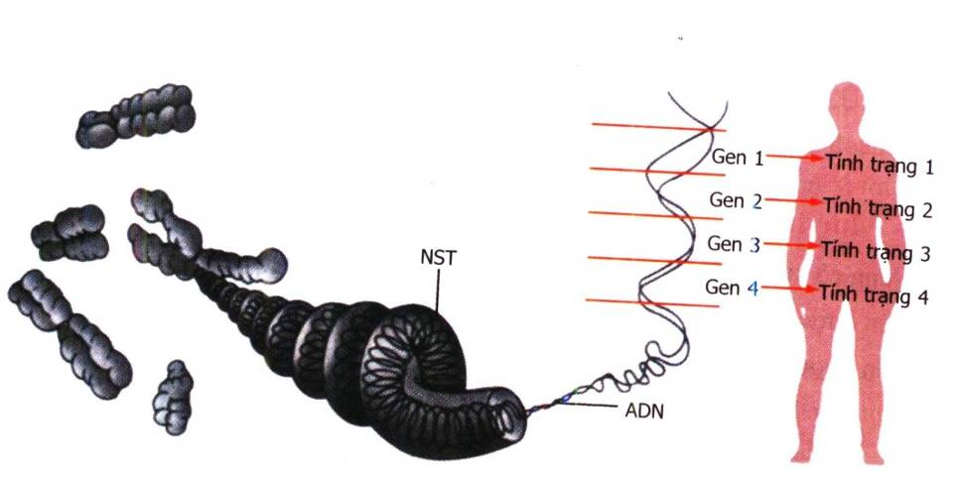
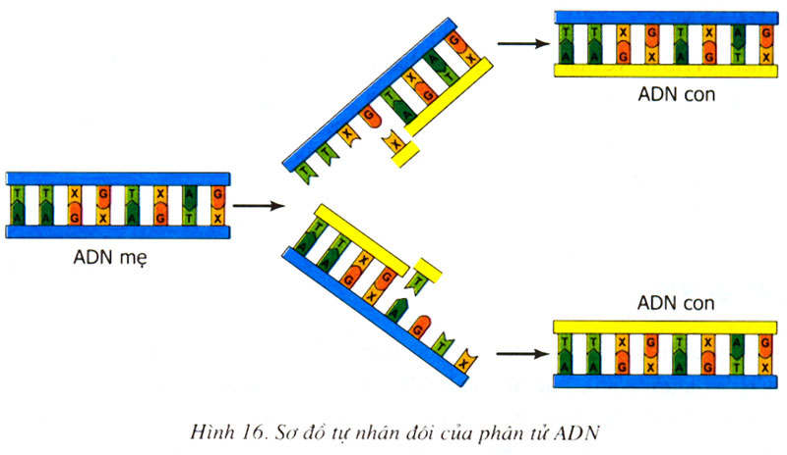
3. Chức năng của nhiễm sắc thể (NST)
NST có chức năng gì?
→NST là cấu trúc mang gen có bản chất là ADN
Do đâu mà các gen quy định tính trạng được di truyền qua các thế hệ tế bào và cơ thể?
- Nhờ sự tự sao của ADN=> tự nhân đôi NST=> các gen quy định tính trạng được di truyền qua các thế hệ tế bào và cơ thể.

Slide 16
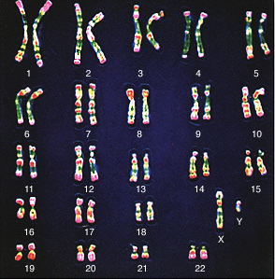
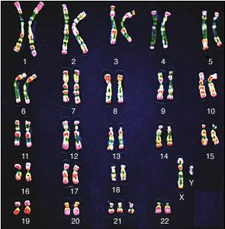
A
B
C
D
E
F
G
H
C
D
E
F
G
H
A
B
Bộ NST của người bình thường
Bộ NST của bệnh nhân Đao

Slide 17
3. Chức năng của nhiễm sắc thể (NST)
Dựa vào kiến thực em vừa tìm hiểu hãy điền vào chỗ trống dưới đây
mang và bảo quản
Nhiễm sắc thể là cấu trúc mang gen => ……………………………………. thông tin di truyền
truyền đạt
Nhiễm sắc thể có khả năng tự nhân đôi=> ……………………………………. thông tin di truyền qua các thể hệ tế bào và cơ thể.

Slide 18
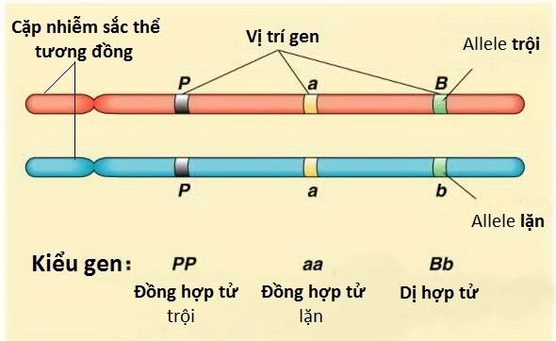
II. Một số khái niệm về NST:
tương đồng
NST …………………………: giống nhau về hình thái và kích thước nhưng khác nhau về nguồn gốc

Slide 19
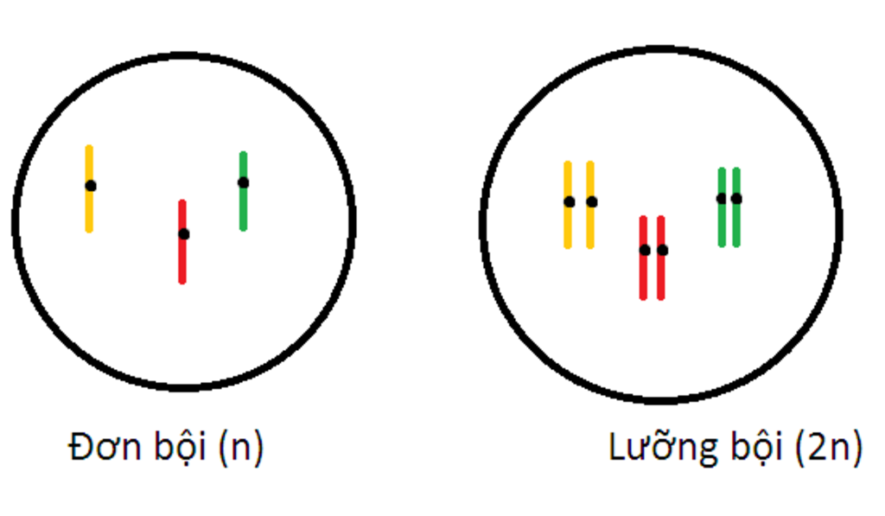
II. Một số khái niệm về NST:
lưỡng bội
đơn bội

Slide 20
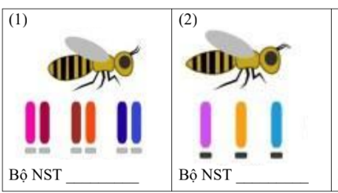
lưỡng bội
đơn bội

Slide 21
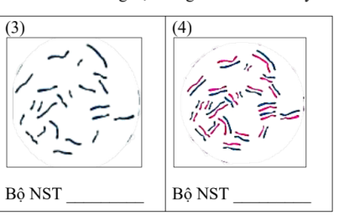
đơn bội
lưỡng bội

Slide 22
Câu 2: Thành phần hoá học của NST bao gồm:
Phân tử Prôtêin
B. Phân tử ADN
C. Prôtêin và phân tử ADN
D. Axit và bazơ

Slide 23
Câu 3: Câu nào sau đây không đúng?
A. Crômatit chính là NST đơn.
B. Trong phân bào, có bao nhiêu NST, sẽ có bấy nhiêu tơ vô sắc được hình thành.
C. Ở kì giữa quá trình phân bào, mỗi NST đều có dạng kép và giữa hai crômatit đính nhau tại tâm động.
D. Mỗi NST ở trạng thái kép hay đơn đều chỉ có một tâm động.

Slide 24
Câu 4: Một khả năng của NST đóng vai trò rất quan trọng trong sự di truyền là:
A. Biến đổi hình dạng
B. Tự nhân đôi
C. Trao đổi chất
D. Co, duỗi trong phân bào

Slide 25
Câu 5: Dạng NST chỉ chứa một sợi nhiễm sắc là NST dạng:
A. Đơn
B. Kép
C. Đơn bội
D. Lưỡng bội

Slide 26
Câu 6: Đặc điểm của NST trong các tế bào sinh dưỡng là:
A. Luôn tồn tại thành từng chiếc riêng rẽ
B. Luôn tồn tại thành từng cặp tương đồng
C. Luôn co ngắn lại
D. Luôn luôn duỗi ra

Slide 27
Câu 7: Cặp NST tương đồng là:
Hai NST giống hệt nhau về hình thái và kích thước.
B. Hai NST có cùng 1 nguồn gốc từ bố hoặc mẹ.
C. Hai crômatit giống hệt nhau, dính nhau ở tâm động.
D. Hai crômatit có nguồn gốc khác nhau.

Slide 28
Câu 8: NST là cấu trúc có ở
A. Bên ngoài tế bào
B. Trong các bào quan
C. Trong nhân tế bào
D. Trên màng tế bào

Slide 29

Bài tập: Ở trâu có bộ nhiễm sắc thể 2n = 50. Vậy bộ nhiễm sắc thể đơn bội của trâu là bao nhiêu?
CỦNG CỐ-LUYỆN TẬP
n = 25

Slide 30
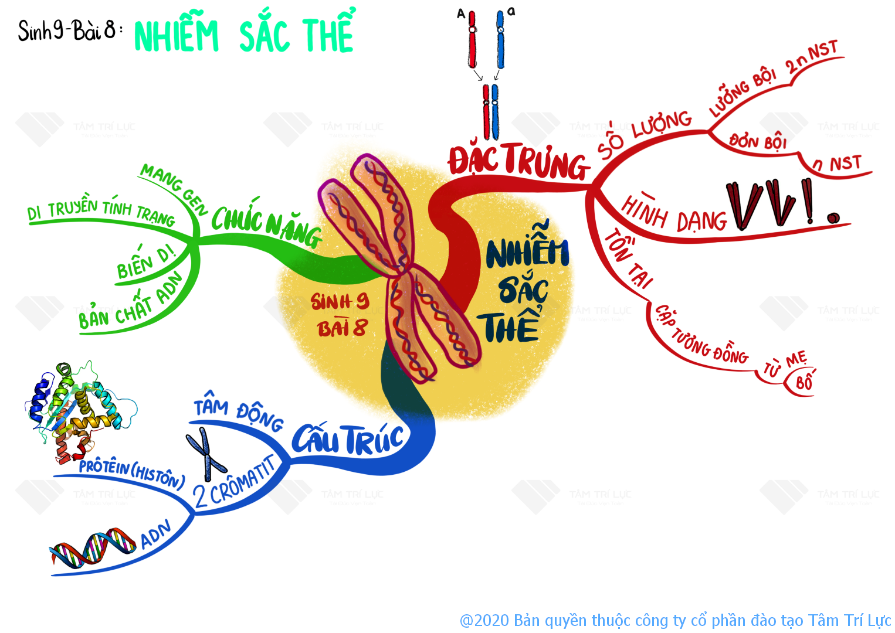

Slide 31
Hướng dẫn về nhà
Đọc trước bài 22,23 SGK Sinh 9 trang 65,67

